Slide 1
基于HMM的命名实体识别
周宇 181619
2019.6.20
Notes:
今天我讲的是 基于隐马而可夫模型的命名实体识别

Slide 2
命名实体识别
识别文本中具有特定意义的实体，主要包括人名、地名、机构名、专有名词等。
姚明参加在悉尼举行的第二十七届奥运会男篮比赛
人名
地名
专门名词
Notes:
命名实体识别是识别识别文本中具有特定意义的实体，主要包括人名、地名、机构名、专有名词等。
比如下面这个句子中 命名实体识别任务就是要正确识别出 姚明、悉尼、第二十七届奥运会 这三个实体的 边界 和 对应的 类别

Slide 3
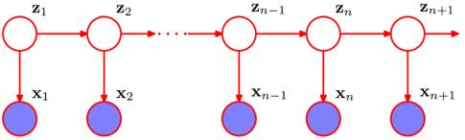
隐马尔可夫模型
概率计算算法（前向算法、后向算法）
学习算法（最大似然估计方法、Baum-Welch算法）
解码算法（维特比算法）
Notes:
隐马尔可夫模型广泛用于序列标注，所以可以用来做命名实体识别任务。
模型是关于时序的概率模型，描述由一个隐藏的马尔可夫链随机生成不可观测
的状态随机序列，再由随机状态序列产生观测序列的过程。
模型中包含三部分算法： 概率计算算法、学习算法、解码算法。
概率计算算法 是 已知模型参数，求出现某个观测序列的概率 包括前向算法、后向算法
学习算法 是 计算模型参数 包括 最大似然估计方法、Baum-Welch算法
预测算法 是 已知模型参数，和观测序列 求最有可能产生观测序列的隐藏状态序列 包括维特比算法

Slide 4
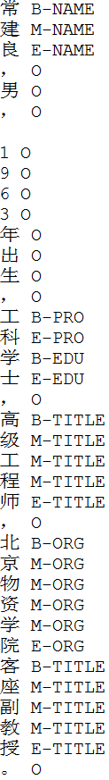
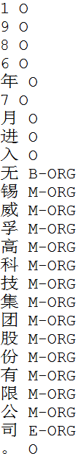
简历数据集
采用BIOES标注方法标注
分为训练集和测试集
训练集包含大约10万个中文字符
测试集包含大学1.5万个中文字符
Notes:
我用的数据集是简历数据集，采用BIOES标注方法标注，
数据集中每一行包含一个中文字符和其对应的标记，句子与句子之间用换行隔开，如图所示是数据集中的两个句子
数据集分为训练集和测试集
训练集包含大约10万个中文字符
测试集包含大学1.5万个中文字符
需要识别出名字、国籍、学历、头衔、组织、民族、专业、籍贯这八个类别的命名实体

Slide 5
评估标准
准确率
召回率
F1值
Notes:
评估命名实体识别效果的指标有三个 分别是 准确率、召回率和F1值
准确率是识别出的实体中正确实体所占的比例
召回率是正确识别出的实体占测试集总实体的比例
依据准确率、召回率可以计算出F1值

Slide 6
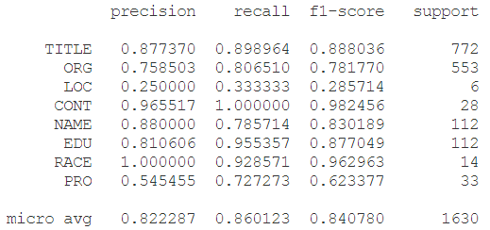
实验效果
准确率：0.822287
召回率：0.860123
F1值：0.840780
Notes:
测试集中共有1630个实体，各个实体类别所包含的实体数量
及它们的准确率、召回率、F1值，如图
忽略类别差异，得到平均的准确率为0.82， 召回率为0.86 F1值为0.84

